Slide 1
Vi står på tröskeln till en tidsålder vars omvälvningar förkunnar såväl dödskvalen hos den gamla ordningen
som födslovåndan hos den nya. – Bahá’í-trons beskyddare
Snart skall den nuvarande ordningen vecklas samman och en ny vecklas ut i dess ställe. Sannerligen, din Herre förkunnar sanningen och Han är den som känner osynliga ting. – Bahá’u’lláh
Bahá’u’lláh har, …upprättat specifika institutioner och … grunderna för en gudomlig ekonomisk ordning… förutbestämda att bli mönstret för framtidens samhälle, det främsta medlet för upprättandet av den största freden,
… och rättvisans styre på jorden. – Bahá’í-trons beskyddare

Slide 2
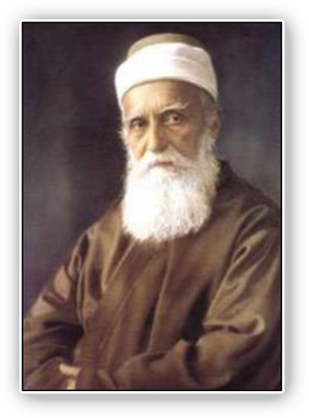
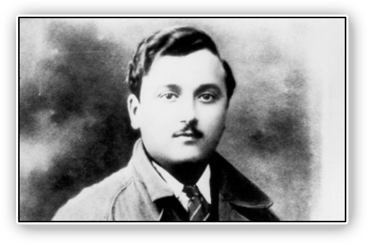
I sitt testamente utsåg Bahá’u’lláh sin äldste son, ‘Abdu’l-Bahá till Centrum i sitt Förbund, och ensam uttolkare av sin lära, och till att vara ett exempel för bahá’íerna att följa.
‘Abdu’l-Bahá utnämnde sin dotterson Shoghi Effendi till Guds saks Beskyddare och ledare av det världsvida bahá’í- samfundet efter honom.

Slide 3
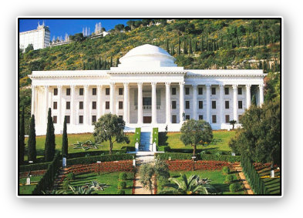
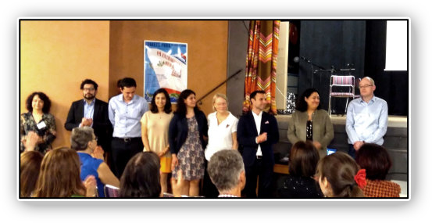
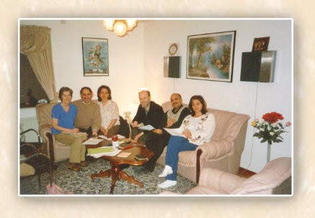
Endast kollektivt ledarskap: Inga enskilda individer har maktpositioner.
Väljs vart femte år av med- lemmarna i alla nationella andliga råd.
Väljs varje år av delegater valda av medlemmarna regionalt
Väljs den 20-21 april varje år av det lokala samfundets medlemmar

Slide 4
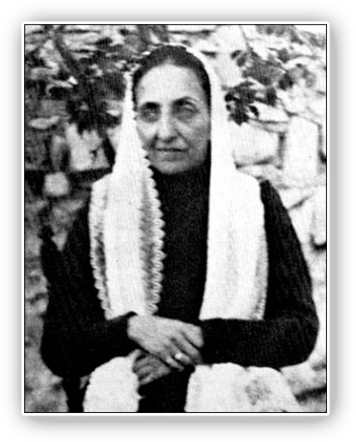
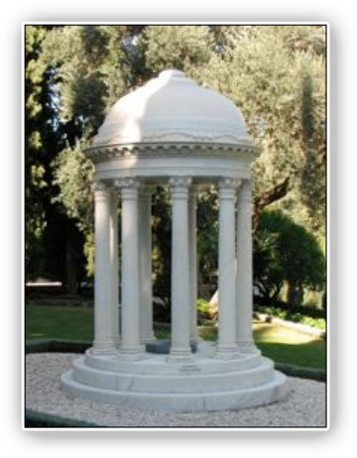
Universella Rättvisans Hus
Nationella andliga råd
Lokala andliga råd
Vid ‘Abdu’l-Bahás bortgång 1921 var Shoghi Effendi bara 24 år och utnämningen av honom till Beskyddare blev en svår chock.
Han såg sig tvungen att resa bort
under två år.
Han utsåg då ‘Abdu’l-Bahás syster, det Högsta heliga lövet, att ta hand om all värdens bahá’íer och deras angelägen- heter under hans bortavaro.

Slide 5
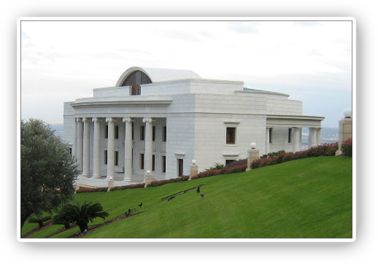
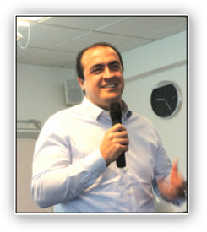
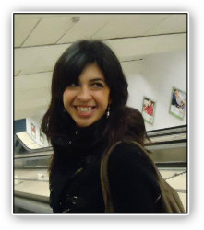
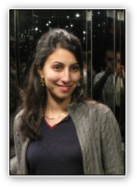
Inget prästerskap. ”De lärda” inom bahá’í-samfundet har endast en rådgivande och inspirerande roll.
De har ingen beslutsfattande makt.
Internationella undervisningscentret
Kontinentala rådgivarnämnder
rådgivare Saba Mazza
Hjälprådsmedlemmar
Sara Straiero
Nogol Kouchekzadeh

Slide 6
Alla vuxna har rätt att välja och att bli valda
Ingen förhandsnominering – lär känna samfundet.
Man väljer inte efter åsikter, utan efter karaktär Bön och reflektion
Vid valet ska man endast tänka på dem
”som bäst kan förena de nödvändiga egenskaperna av obestridlig loýalitet, osýälvisk hängivenhet, ett väl utbildat förstånd, erkänd förmåga och mogen erfarenhet.”
Acceptera utnämning om man blir vald

Slide 7
Man representerar inte dem som valt en, utan följer endast samvetets röst
Beslutsprocessen bygger på samråd, konsultation När man framfört sin idé är det inte längre ens egen,
utan rådets, som kan acceptera, modifiera eller förkasta den.
Idealet är konsensus, men om nödvändigt är det majoritetens vilja som gäller
När ett beslut är fattat måste alla följa det.

Slide 8
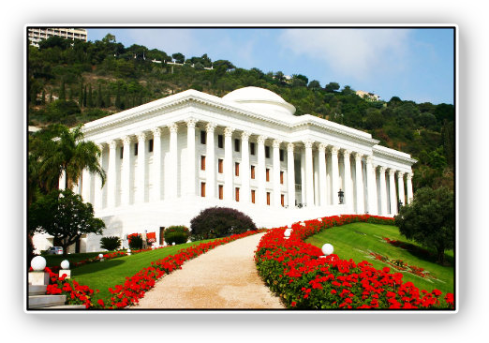
Universella Rättvisans Hus beslut har gudomlig vägledning:
”Gud kommer i sanning att inspirera dem med vadhelst Han vill”, är Bahá’u’lláhs ovederläggliga försäkran.
– Beskyddaren
Universella Rättvisans Hus har ”rätten att lagstifta om angelägenheter som inte uttryckligen uppenbarats i bahá’í-skrifterna.”
– Beskyddaren
Eftersom de nationella och lokala råden arbetar under Universella Rättvisans Hus ledning, innebär det att hela bahá’í-administrationen har en helig karaktär.

Slide 9
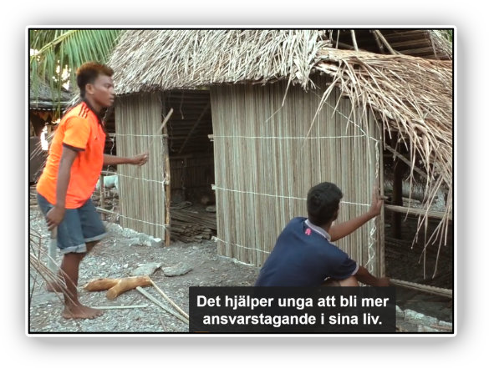
För 10 år sedan var myndigheterna bekymrade över ungdomarnas beteende. Ungdomarna ägnade sig åt saker som inte var produktiva och det ledde till att de fyllde upp fängelserna.
Regeringen och hela folket frågade sig ”Vad ska vi göra med våra ungdomar?”
Det var då som Bahá’í-samfundet kom in i bilden med ett program för andligt stärkande (spiritual empowerment) av juniorungdomar.
Detta ledde till en förändring av ungdomarna, inte bara på det moraliska
planet, utan även deras skolarbete förbättrades.
Fram till 2017 hade man nått ut med programmet till över hälften av de ca 6000 juniorerna i landet som har ca 100.000 invånare.
Folk och myndigheter ser sambandet mellan programmet och det minskande antalet ungdomar i fängelse, eftersom de ser att ungdomar som fullbordat juniorprogrammet är mer ansvariga
för sig själva och sina familjer och samhället i stort.

Slide 10
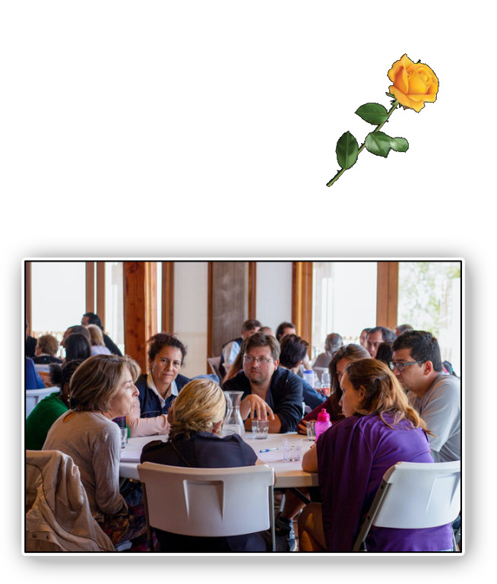
Den 25 oktober röstade en överväldigande majoritet, 78%, för att Chile ska få en ny grundlag. Den gamla konstitutionen, skapades under diktatorn Augusto Pinochets tid och anses ha bidragit till att Chile har den största ekonomiska ojämlikheten inom OECD.
En procent av landets befolkning beräknas äga mer än
en tredjedel av dess tillgångar. Under det gångna året har konversationer ägt rum över hela landet om byggandet av ett rättvist samhälle
Bahá’íerna i Chile har bidragit till dessa konversationer på alla nivåer för att tillsammans med andra medborgare undersöka vad som kan vara grunden till ett materiellt och andligt välmående samhälle. Särskilt har man velat försäkra sig om att kvinnors och infödda folks röst blir hörd.

Slide 11
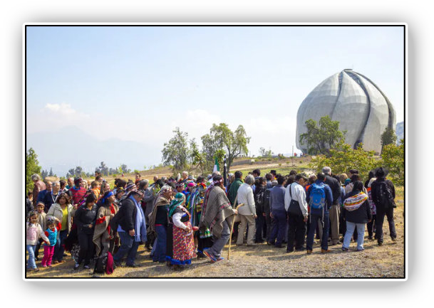
”Under det senaste året har Tillbedjans hus särskilt varit som en magnet där inbjudna till särskilda sammankomster har kommit, och efter att ha deltagit i andaktsprogram, engagerat sig i djupa diskussioner av intresse för hela landet..”
Frågor som ytterligheter i rikedom och fattigdom, jämställdhet mellan män och kvinnor, skyddet av naturen, och ekonomin – har en sak gemensam: utmaningar på alla dessa områden kan spåras tillbaka till en samhällsmodell som sätter materiell utveckling i centrum. Detta räcker inte; vi måste gå bortom detta och erkänna
den andliga dimensionen av livet.
Andliga principer som rättvisa utgör grundpelare för ett samhälle där vi alla med våra olika förmågor
kan utvecklas och spela en roll.

Slide 12
Bahá’u’lláhs uppenbarelse, vars högsta uppgift är ingen annan än uppnåendet av denna organiska och andliga förening av samtliga nationer, bör, … betraktas som … markerande uppnåendet av myndighetsåldern för hela människosläktet.
Människosläktets enighet, såsom Bahá’u’lláh förutsåg det, inbegriper upprättandet av ett världssamvälde, i vilket alla nationer, raser, trosuppfattningar och klasser är nära och beständigt förenade, och i vilket medlemsstaternas självstyrelse och den personliga friheten och initiativet hos de individer som utgör dem fullständigt och slutgiltigt har tryggats.
Detta samvälde måste… bestå av en hela världen omfattande lagstiftande församling, vars medlemmar, såsom hela mänsklighetens förtroendemän, i sista hand kontrollerar alla de ingående nationernas samlade resurser och kommer att stifta sådana lagar som blir nödvändiga för att reglera alla rasers och folks levnadsvillkor, ...

Slide 13
All diskussionsunderlag, eller Powerpoint presentationer, som används under dessa samtalskvällar finns på:
www.jorden-ett-land.se/samtal/
Svenska Bahá’í-samfundets hemsida : www.bahai.se
Alla skrifter av Bahá’u’lláh och ‘Abdu’l-Bahá och Beskyddaren som finns översatta till svenska kan man läsa och ladda ned på:
www.skrifter.bahai.se
Bahá’í-samfundets internationella webbplats
Där information om tron finns på de större språken Har adressen: www.bahai.org

